Slide 1
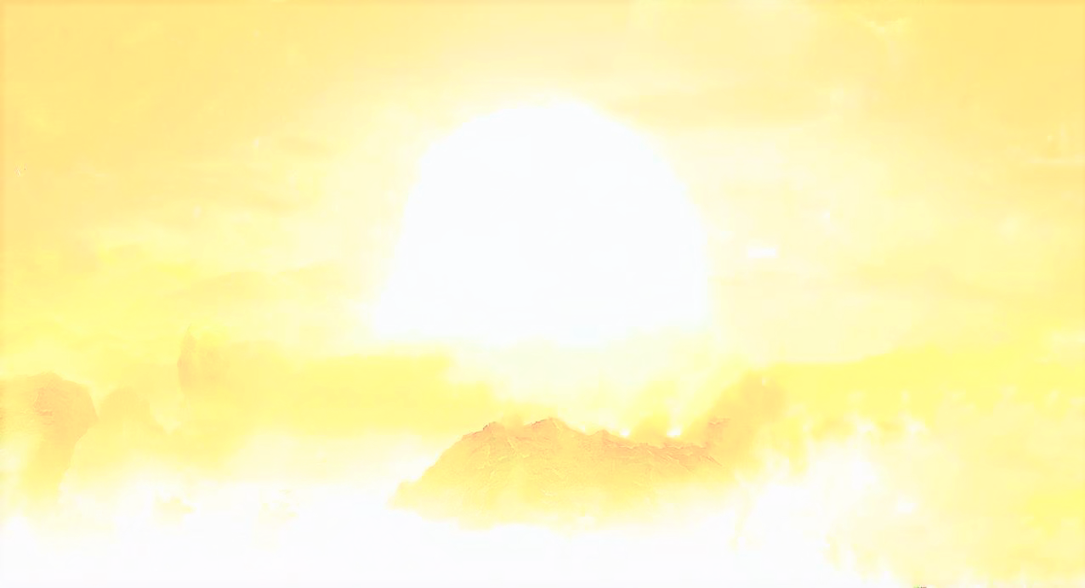
感恩南无释迦牟尼佛（三称）
感恩南无大慈大悲救苦救难广大灵感观世音菩萨（三称）
感恩师父盧軍宏臺長（一称）
给自己念三遍心经
请南无大慈大悲救苦救难广大灵感观世音菩萨慈悲，加持我XXX正信正念，如理如法，修心修行，增上智慧。

Slide 2

师父给世界佛友最后的叮咛
世界佛友大家好！
师父很久没有跟大家见面了，这一年时间师父很想念大家，师父心中时时挂念着每个孩子。你们都是心靈法門的火种，无论师父在哪里，师父永远在你们每个孩子的心里，观世音菩萨的慈悲永远普照着你们的心灵。师父很爱你们！希望你们坚持佛道，永不退转！

Slide 3
师父十几年为了弘法，肉身消耗、背业很重，但是师父一直都在给你们加持。希望你们每天都能够好好学习师父的白话佛法和开示，依教奉行，严守戒律是成佛的基础。多多为众生真心付出，破除自身的我执我相，心中常念佛恩、国土恩、师恩、父母恩、众生恩；成佛的路上需要真心诚心、勇猛精进、心系众生、一心向佛的孩子。

Slide 4
释迦牟尼佛、观世音菩萨和师父会永远加持保佑每个正信正念的好孩子，佛法的传承靠每个佛子薪火相传，师父会引领你们到达彼岸。希望你们珍惜末法时期最后一班法船，众生的苦就是师父的苦，师父愿你们一世修成报佛恩！
师父
2021年11月5日

Slide 5

谈见分与相分
白话佛法视频开示第99集
200704A

Slide 6
记得师父上次跟法师开示，讲到了佛教的心理学。在两千五百年之前，实际上佛教的哲理观和心理观已经早就形成了。从无始以来，众生因为有无明业力的熏习，慢慢地自己很多的无明业力产生，那么就产生了一元是“能”、二元是“所”这个二元对立的迷惑。能，就是我能感受、我能做；所，就是我今天所感受的境界和环境。实际上这个二元对立的迷惑，很多学佛人都是为了要消除这一迷惑，他们用“能”感受的内心（今天我能去感受某一件事情，用自己“我能做这个事情”的心）和所感受的境（就是我能感受到这个环境的变化和我能感受到心的变化)，这两个对立之间产生的两者皆

Slide 7
空的禅修道，要两者皆空。也就说你的心做某一件事情也要空，你对外境也要感受到空。师父会跟大家做进一步的分析。
大乘佛法有两个思想宗派：一个是唯识，一个是中观。唯识就是唯识宗的见解，对世界上所有的事情，他们认为是意识主控，这实际上就符合了佛教大乘佛法的第一个见解。佛陀曾经开示告诉我们“万法皆唯识所变”，因为你的意识变化了，你的心才会变化。举个简单例子，你今天认为“我买的这个东西很划得来”，然后你的心就变化了，就觉得很开心；你觉得今天花了很多钱买了一个东西，划不来，那你的心就产生另外一种变化。实际上人对主观意识

Slide 8
的追求是非常强烈的，总是认为自己的意识主宰自己所有的心态变化。有一个人吃亏了，比方说今天损失钱了，有的人就懊悔一辈子：“哎呀，我在几岁的时候曾经掉了多少多少万钱”，那有的人就说：“哎呀，花钱消灾啊。”他的意识转变，那么他的生命、整个的人的概念都会转变。所以佛陀说万法皆唯识所变，所有的一切都是你的心态发生变化。
所以三界皆为唯心所现。也就是说，今天活在这个世界上，不管在哪个界，你现在的心、未来的心和过去的心，实际上所有的一切都是你的心识在转变。这就是师父上次跟大家讲的“三界唯心所

Slide 9
现”，就是讲境界的提高也是靠你的意识来转变。今天万法——不管什么法，在人间的一切都是你的意识转变，而让你的心态在改变。你认为开心了——实际上这件事情很苦，其实你就开心了；你今天认为倒霉了——其实这件事情大家都很羡慕你，你觉得不开心，实际上承受的就是一种不开心。有的人很不喜欢做领导，觉得很烦，做一个群众没有什么烦恼，一旦他被选上去了，做了模范、劳动模范，他就觉得很烦，他的意识变化，所以他天天就板着个脸，过去他笑嘻嘻的。所有的一切都是你的意识。

Slide 10
我今天再着重继续跟大家做一些唯识论的开示，也就是告诉大家，三界并不是由某一个特定的环境所创造，它不是一个无缘无分的这种无缘体来形成的，实际上它也是由众生内涵内心所现，因为是本性的业力。为什么经常说这个人善有善业，恶有恶业？这个业力并不代表完全都是恶、完全都是善，就是你的心所产生的外环境。举个简单例子，你这个心是一面镜子，你今天照见了善，心中就有善，照见了恶，心中就有恶念。那么这就是告诉大家，心会变，心会造作你的业。所以三界不管在你的心中显化出什么，都是你自己造成的。这就是师父经常跟你们讲，痛苦也是你造成的，幸福也是

Slide 11
你自己的业造成的。很多人痛苦来了怪别人，自己做错事情怪别人，幸福来了都说自己做得对。实际上对和错只是一个抽象的概念。因为有些对的在过去就不对，现在这个时代不同了，这就是对了；有些错的，在过去年代是属于对的，现在年代就属于错的。很多事情就是这样，它是唯心识所变。比方说我现在告诉你这件事情可以做，你心识说“好啊，我在做这件事情”；过一会儿我又说这件事情不能做，你的本性在转变，那么你唯心所造出来，你就觉得“这是错的，我不能去做”。明明过去可以做，现在不能做了，这是你的意识在转变。

Slide 12
所以三界显示着都是本体所产生的业，所产生的业又称为自相——自己的本相。我们以自身以外共通的显现（就是如果你今天内心有概念，内心以外的环境所显现），那么就叫共相。师父上次跟大家讲二元对立，这个二元就是“能”和“所”。上次我跟大家讲到环境的变化，那是客观存在的，心理的变化是主观的能动性。环境是客观存在的，这就叫相分；如果你的心是主观能动性，那么你是理解它的，叫见分。比方说，“哎呀，今天怎么下雨了？”很多人都以为下雨不好；因为这个地方干旱，好久没下雨了，对另外的人，心所现就是“下雨是好事情，甘露来了”。那么心是主观者。

Slide 13
你今天认为下雨是好的，那就是甘露；你今天的心认为下雨不好，那是见分，因为你自己可以看见你的见解、你的所见所为。唯识论厉害就是厉害在，把人的心识分成了很多种：你眼睛看见的、耳朵听到的、鼻子识别、舌头识别、身体识别、意识识别，还有末那识、阿赖耶识，实际上这些都会成为一种个体的识别，也可以成为一种整体的识别，它就是相分和见分。
统一的角度来讲，不管是见分还是相分，它都是一体的，都是一心。有时候是外心起作用，有时候是内心起作用。外心是起作用变化的条件，而内心是起作用变化的根据。举个简单例子，两个朋

Slide 14
友因为某些事情经常争吵，那么到底要不要好下去？外相就是告诉大家“吵架，吵架”；内相就是，“哎呀，没有原则性的问题，只是一些观点不同”，最后内心不会起根本的变化，也就是说两个朋友可以交下去。外面的条件再吵再闹，自己认为这个没关系，“我们还是好朋友”，这就是内相。
所以见和相，实际上就是心在做，是心为一体。你的外心看到某一件事情的颜色、形状，或者观点，或者大小，或者眼睛看到这件事情很糟糕，耳朵听别人说“哎呀，这多难为情，大家都在讲我”，这是视觉部分，只是你的见分和相分的一部分。真正改变你

Slide 15
的，还是自己内心的主观部分，认为这件事情重要了就是重要了。所以别人跟你讲再多的恶言恶语，说这个事情怎么样，你心不引起重视，这件事情不会重视。就像很多过去车间里的人去跟厂长说：“厂长，车间漏水很严重。”厂长不重视，这个事情不会重视。厂长说：“哎呀，这怎么可以？”那马上这件事情重视。实际上就是一心，见分和相分都是属于一体的。所以就像做梦一样，在做梦还没醒过来之前，我们人会本能地以为我们见到的事情都是真实的，我们认为这件事情是相互独立存在的。心理学讲，今天做了一个好梦，到某个地方去了，很开心，那么你以为在梦中，就是你认为这

Slide 16
是存在的东西；实际上当你梦一醒过来之后，梦中所见到的开心的事情和所见到的境界全部都去除了，没了。那么这个梦和你没醒之前，它是一个不可分割的整体。你想想看，如果梦没有延续下去的话，那你就醒过来了；如果这个梦能够延续下去，让你一直很开心，那你就在这个环境中非常开心，也是你自己的“见分”。因为你的见解让你开心了，认为这是真的，就开心了。
相只是一种显相，让你理解、让你知道。举个简单例子，你看见这个人一直盯着你看，你觉得他很喜欢你，你只要有这个相分，用你自己的见分去理解它，“我见解他是喜欢我”，你就会产生一

Slide 17
种法喜，这就是辩证，就是一种心理学。我小时候听过一个笑话，说一个男的脸上有很多麻皮，皮肤长了很多麻皮，不知道找了多少女朋友，人家都不要他。结果有一天，人家给他介绍了一个幼儿园的老师，这个老师跟他见了面之后，那个男的就跟她说：“你明天还能再出来我们见面吗？”那个老师说：“好啊。明天晚上好吧？不要太晚，天黑之前吧？5点钟。我们还在老地方见面。”那个男的欣喜若狂。实际上心理学上讲，他的心意得到了满足，他看见了这个相，就是耳朵听见了人家要约他，眼睛看见了“她看见我满意，明天晚上再见面”，这个相分跟他的见分，就是“我认为她还会要

Slide 18
我”。等到第二天，天还没黑，老师带了一群幼儿园的小朋友都过来了，那个男的一看她：“哎，你把这么多小朋友带过来干吗？我们谈恋爱……”那个老师不理他，就冲着小朋友说：“小朋友们，大家把头抬起来看看这位叔叔。”看了之后，说：“你们如果现在不肯打预防针，以后大起来，就跟这个叔叔脸上长麻皮一样。”他这个相是他的误解的相，没有理解的相；分就是他内心的分别意识产生了错觉。这就是心理学，他是直观意识，没有曲折——曲观意识。
所以师父告诉大家，佛陀告诉我们，外相可以影响你的内心，

Slide 19
也就是你的心在动，你看见的也是在你的心中动，你没看见的也是在你的心中在运作。佛陀就是告诉我们：心生则境生，只要心生出来了，境界就生出来；心灭则境灭，你今天想这件事情没有了，它就没有了。你今天烦恼生出了，你就有了，境生则心生，你看到这个环境，你的心产生了一些想法了，那么你的心就生出来了；那么境灭了则心灭。举个简单例子，晚上在很远的地方，突然——你们听不到声音的——很远的地方有一辆车开过来，在农村的时候很暗，根本没有灯的，你看看很远很远的地方，这个汽车只有一盏灯，因为那个灯坏掉了，你看见一盏灯很远，忽忽悠悠的，而且因

Slide 20
为汽车开的时候还有很多树，所以这个灯一会儿亮、一会儿不亮，你可能会心里产生“哎呀，是不是见到什么灵性了？”实际上它就是一个汽车一盏灯，经过很多树木，它是一闪一闪的。这就是你的心在生。等到它开到你面前，“哦哟，一个灯的汽车”，境没了，心也灭掉了。你今天对这个人的恨也是这样：你恨他，等到他跑过来跟你说“这件事情不是我讲的，是别人讲的，你不要误解我”，你这个境就灭掉了。
所以人的心，佛说“心即是境，境即是心”：环境就是你的心，你的心就是环境。所以当我们去注意这个世界上某一件事情的时候，

Slide 21
我们的心可能还在。我们的眼睛看到了，我们的心就会动；我们的耳朵听到了，我们的心又会动。所以叫“无见就会无感觉”。所以不要去看到，心无罣碍，不要去听别人讲，你就有虚空的感觉，心中有虚空。而虚空的感觉，时间长了，在你的心中就产生了一种积极的正能量的环境，那就叫空境。空境虽然不像红尘中的色境——今天看见这么多party(聚会)，这么多人，这么多商铺、霓虹灯，很开心，但是空境就是心中的一种高尚的境界。因为经常心空的人他不会有烦恼，而在红尘当中滚滚的人，他的烦恼不离身。所以我们情愿要修心修到空境，那种境界才是日后超脱六道的根源。

Slide 22
【思考】
如何理解见分和相分都是属于一体的。
如何理解佛说“心即是境，境即是心”“无见就会无感觉”。
【佛学常识】
一元 二元 二元对立
唯识所变 唯心所现
自相 共相 相分 见分 空境 色境

Slide 23
【记诵】
“万法皆唯识所变”，三界皆为唯心所现。你的心做某一件事情也要空，你对外境也要感受到空。
见和相，实际上就是心在做，是心为一体。实际上就是一心，
心生则境生，心灭则境灭，境生则心生，境灭了则心灭。
佛说“心即是境，境即是心”：“无见就会无感觉”。不要去看到，心无罣碍，不要去听别人讲，你就有虚空的感觉，心中有虚空。而虚空的感觉，时间长了，在你的心中就产生了一种积极的正能量的环境，那就叫空境。要修心修到空境，那种境界才是日后超脱六道的根源。

Slide 24
快乐只有跟别人分享，才是真正的快乐；幸福只有跟别人一起，才是真正的幸福。因为幸福它不是单独的，幸福是一种福报，它是一起的，一起享受叫一起幸福，共享幸福时光，你才能享受幸福。
从小懂得感恩，你会有慈悲心；从小懂得惭愧心，你会有忏悔心。因为人总是不圆满，没有一件事情做得圆满，所以要常生感恩心，常生忏悔心。常生感恩心的人可以在人间做菩萨，常生忏悔心的人可以在人间帮助到众生。
师父每日白话佛法（2021年10月9日）
《身心健康才是真幸福》

Slide 25
这个世界上不需要锦上添花，需要的是雪中送炭。心诚则灵，根据唯识论，一个人的意识决定了他的为人和品质。你的意识如果高尚，你就是一个高尚的人；你的意识如果像菩萨，你的为人就像菩萨，你就是一个菩萨；你的意识当中，只有众生没有自己，你就是个佛。因为佛的心中没有自己，只有众生。
常生感恩得慈悲，常生惭愧方忏悔。
万法唯识心无著，众生为上心为佛。

Slide 26
万法唯心所造，财富唯心所现。
放下对身外之物的执著，
才能破除偏执，消除我见。
不为自身求安乐，愿与众生共离苦。
无欲无求勤修行，心中极乐善相应。
师父每日佛言佛语（2021年3月8日）
《无欲无求》

Slide 27
贪爱富贵是贫穷之因，勤俭艰苦是富贵之果。
当你心在如如不动的时候，
外境和外尘的虚幻就会在你的心中慢慢过去。
嫉妒像一把火，只要这一把火燃着了，就会烧到别人和自己。
嫉妒心是人类的一大障碍。
拥有嫉妒，失去慈悲。

Slide 28
能为别人做事，要视作自己的福德。
当一个人不能够帮助别人的时候，
说明你已经失去了帮助别人的能力和力量。
所以尽自己的力量去帮助别人，
哪怕语言布施，都是善德的累积。

Slide 29
本次共修如有不如理不如法的地方，请南无释迦牟尼佛，南无观世音菩萨，恩师盧軍宏臺長，龙天护法慈悲原谅，给我们智慧。加持我们正信正念、如理如法的修心修行，破一品无明，证一分法身！
结 束 语
感恩南无释迦牟尼佛！
感恩南无观世音菩萨！
感恩师父！
感恩大家！

